Slide 1
Microsoft office
Краткая характеристика изученных программ

Slide 2
Оглавление
Текстовый редактор MS Word
Табличный процессор MS Excel
СУБД MS Access
MS Power Point
Организация работы с информацией
Резюме

Slide 3

Текстовый редактор MS Word
Содержание:
Позволяет создавать, редактировать и форматировать текстовые документы.
Включает функции для работы с изображениями, таблицами и графиками.
Поддерживает совместную работу и изменение документа в реальном времени.
Применяет различные стили и шрифты для оформления текста.
Удобные инструменты для проверки орфографии и грамматики.

Slide 4
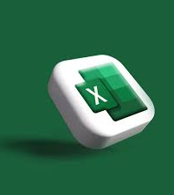
Табличный процессор MS Excel
Функции:
Ведение и анализ данных в таблицах.
Использование формул и функций для вычислений.
Построение графиков и диаграмм.
Применение:
Анализ финансовых данных.
Создание отчетов и бюджетов.
Прогнозирование и планирование.

Slide 5
СУБД MS Access
Содержание:
Программа для создания и управления базами данных.
Поддерживает работу с таблицами, запросами, формами и отчетами.
Удобный интерфейс для создания отношений между таблицами.
Подходит для создания небольших и средних баз данных для бизнеса.
Столбец 1 | Столбец 2 | Столбец 3

Slide 6
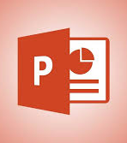
MS PowerPoint
PowerPoint — это программа для создания мультимедийных презентаций.
Включает функции для вставки текста, изображений, видео и анимаций.
Используется для представления информации в наглядной и интересной форме.
Применяется для обучения, бизнес-презентаций и публичных выступлений.

Slide 7
Организация работы с информацией
Ms PowerPoint
Ms Word
Ms Excel
Ms Access

Slide 8
Резюме
Программы Microsoft Office широко используются для различных целей: создания документов, работы с таблицами, управления данными и создания презентаций.
Каждая из программ имеет свои особенности и применения, что делает их полезными в различных сферах деятельности.

